Slide 1

Amazon Insight: Descubriendo Nichos de Oro en el Gigante del E-Commerce.
Christopher Valdez Cantu #A01793549
TC3035.10 - Proyecto integrador (Gpo 10)

Slide 2
Acerca del proyecto
01

Slide 3

Acerca del proyecto
Este proyecto consiste en una búsqueda estratégica de oportunidades comerciales en Amazon. Mediante el análisis de datos, el objetivo es identificar nichos de mercado rentables: áreas donde ciertos productos tienen un alto potencial de ventas pero menos competencia.
Comenzamos con un análisis amplio en Amazon para descubrir nichos generales y luego nos concentramos en tres categorías específicas: maquillaje, mascotas y juguetes, buscando nichos más detallados en cada una.

Slide 4

Acerca de los datos
Los datos fueron obtenidos utilizando la técnica de web scraping en la tienda de Amazon Estados unidos. Para esta tarea, se empleó una herramienta de pago llamada JungleScout, lo que asegura una mayor confiabilidad en los datos recogidos.
Se dispone de 4 conjuntos de datos, todos compuestos por productos bestsellers de Amazon:
Dataset_1 General con 10,204 registro
Dataset_2 de Maquillaje con 2,503 registros
Dataset_3 de Mascotas con 3,304 registros
Dataset_4 de Juguetes con 3,056 registros

Slide 5
Objetivo del proyecto
02

Slide 6
Objetivo del proyecto
El objetivo principal del proyecto es utilizar análisis de datos y técnicas de aprendizaje automático para identificar y destacar nichos de mercado rentables en Amazon. Este objetivo se desglosa en dos partes principales:
Parte 1: Análisis de Mercado General en Amazon
Identificar un mínimo de seis nichos de mercado rentables dentro de un conjunto de datos que abarca una amplia variedad de productos disponibles en Amazon.
Parte 2: Análisis Específico por industrias en Amazon
Profundizar en tres categorías específicas: Maquillaje, Mascotas y Juguetes.
En cada una de estas categorías, el objetivo es identificar al menos cuatro nichos de mercado rentables y específicos.

Slide 7
Metodologia del proyecto
03

Slide 8
Metodologia del proyecto
La metodología del proyecto se estructura en varias etapas clave:
Recolección de Datos: Utilizar web scraping para obtener datos de productos de Amazon.
Limpieza de Datos: Eliminar duplicados, manejar valores faltantes y normalizar los datos.
Análisis Exploratorio: Realizar un estudio preliminar para entender la estructura y patrones en los datos.
Extracción de Características: Usar técnicas como TF-IDF para analizar textos de productos y extraer características relevantes.
Clustering: Aplicar algoritmos como KMeans para agrupar productos similares y identificar posibles nichos.
Visualización: Representar gráficamente los resultados para facilitar su interpretación.
Análisis de Nichos: Evaluar los clusters para encontrar nichos rentables basados en ingresos estimados, calificaciones y volumen de ventas.

Slide 9
Tecnicas utilizadas
03

Slide 10
Tecnicas utilizadas
TF-IDF (Term Frequency-Inverse Document Frequency):
Esta técnica se utiliza para convertir el texto de los nombres de los productos en una matriz de características numéricas.
TF-IDF mide la importancia de una palabra en un documento en relación con un conjunto de documentos. Aquí, ayuda a identificar palabras clave relevantes en los nombres de los productos.
Facilita el agrupamiento de clustering al tener únicamente las palabras clave de cada producto en otra columna.
KMeans Clustering:
KMeans es un algoritmo de clustering no supervisado que se utiliza para agrupar los productos en clusters basados en sus características (en este caso, las palabras clave identificadas a través de TF-IDF).
El objetivo es identificar grupos (clusters) de productos que sean similares entre sí. Esto ayuda a descubrir patrones y tendencias en los datos, lo que a su vez permite identificar nichos de mercado específicos.
Notes:
Estas técnicas son fundamentales para el proyecto, ya que permiten analizar y comprender grandes conjuntos de datos textuales de productos, y agruparlos de manera significativa para identificar nichos de mercado en Amazon. TF-IDF proporciona una manera eficiente de convertir texto en datos numéricos que pueden ser procesados por algoritmos de ML, mientras que KMeans es crucial para el análisis de clustering que es el corazón de la identificación de nichos de mercado en este proyecto.

Slide 11
Resultados
04

Slide 12
Nicho General
Dataset 1

Slide 13
Dataset 1 – Nichos generales
Cluster | Top Términos
Cluster 0 | hair, nail, nails, gel, lashes, lash, polish, eyelashes, glue, natural, false, extensions, oil, women, diy, extension, tips, kit, wigs, eyelash
Cluster 1 | halloween, costume, party, decorations, cosplay, decor, outdoor, kids, lights, dress, yard, pumpkin, girls, spider, indoor, decoration, led, witch, costumes, pcs
Cluster 2 | bag, crossbody, bare, travel, sock, nfl, feet, bags, women, large, team, makeup, color, mvp, shoulder, crew, purse, tote, cosmetic, clear
Cluster 3 | womens, mens, shoes, women, boots, toe, dress, high, casual, pants, psd, slip, sandals, boxer, jacket, ankle, briefs, sneakers, yoga, walking
Cluster 4 | dog, dogs, small, medium, pet, large, collar, puppy, cat, food, adjustable, water, harness, toys, training, chew, cats, soft, muzzle, clothes
Cluster 5 | pack, oz, set, black, inch, storage, home, white, party, 12, light, kitchen, women, water, pillow, table, free, cover, bathroom, decor
Cluster 6 | baby, kids, girls, toys, gifts, boys, toddler, birthday, christmas, gift, toy, old, ages, months, newborn, infant, year, set, girl, toddlers
Cluster 7 | sleeve, long, tops, shirts, casual, short, womens, shirt, graphic, women, pullover, tshirt, neck, sweatshirt, fall, crewneck, dress, summer, toddler, loose

Slide 14
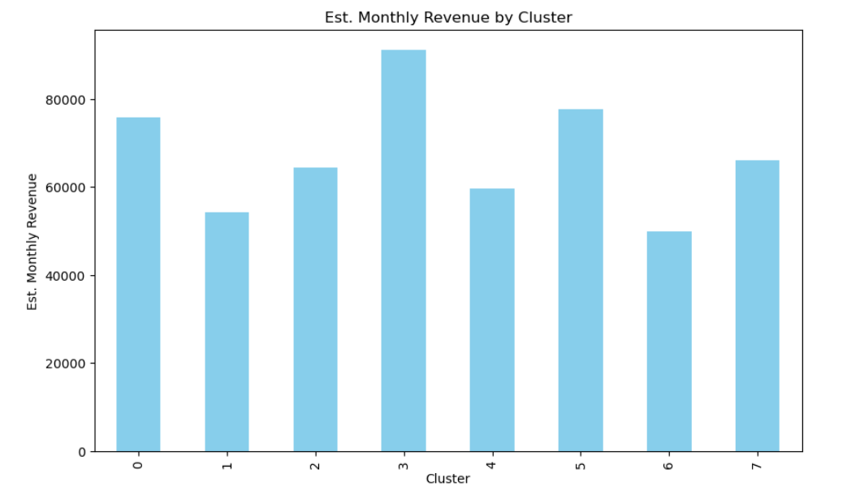
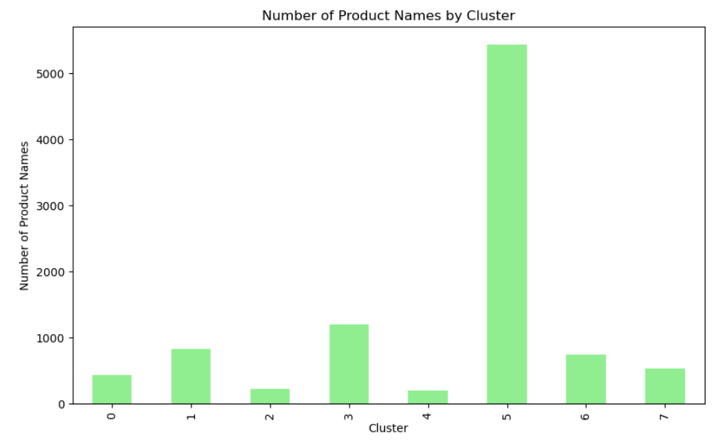
Dataset 1 – Nichos generales

Slide 15
Dataset 1 -Nichos encontrados
Cluster 0 - Productos de Cuidado Personal y del Hogar: Este nicho incluye una variedad de productos de cuidado personal y del hogar, como productos de cuidado capilar, kits de uñas, productos para el hogar y decoración. Podría interesar a personas que buscan productos para el cuidado personal y la decoración del hogar.
Cluster 1 - Disfraces y Accesorios para Eventos Especiales: Este nicho está relacionado con disfraces y accesorios para eventos especiales, como Halloween y fiestas temáticas. Podría atraer a personas que buscan trajes y accesorios para fiestas de disfraces y eventos festivos.
Cluster 2 - Bolsas y Organizadores de Almacenamiento: Este nicho se centra en bolsas y organizadores de almacenamiento de diversos tipos, incluyendo bolsas de viaje, bolsas de comida y organizadores de armarios. Podría dirigirse a personas que necesitan soluciones de almacenamiento y organización en su vida cotidiana.
Cluster 3 - Calzado y Zapatos: Este cluster está relacionado con calzado y zapatos de diferentes estilos y para diferentes ocasiones, tanto para mujeres como para hombres. Podría atraer a personas que buscan calzado de moda y cómodo.
Cluster 4 - Accesorios y Ropa para Mascotas: Esto puede incluir collares, arneses, ropa, y otros accesorios tanto para perros como para gatos.
Cluster 5 - Decoración y Suministros para Fiestas: Este nicho se enfoca en decoración y suministros para fiestas, especialmente relacionados con Halloween y otras festividades. Podría interesar a personas que buscan decorar sus hogares y organizar eventos festivos.
Cluster 6 - Productos para Bebés y Niños: Se enfoca en productos para bebés y niños, como juguetes, regalos de cumpleaños, ropa infantil, juegos educativos y suministros para el aula. Podría dirigirse a padres, maestros y cuidadores que buscan artículos para el cuidado y entretenimiento de los niños.
Cluster 7 - Ropa y Tops de Moda: Este nicho se relaciona con ropa de moda, incluyendo camisetas, blusas y sudaderas, tanto para mujeres como para niños. Podría atraer a aquellos interesados en la moda y las tendencias actuales.

Slide 16
Maquillaje
Dataset 2

Slide 17
Dataset 2 – Maquillake
Cluster | Top Términos
Cluster 0 | powder, brush, foundation, sponge, makeup, brushes, puff, blending, set, blender, beauty, liquid, sponges, face, cream, blush, synthetic, concealer, loose, soft
Cluster 1 | mirror, vanity, lighted, lights, led, magnification, magnifying, touch, 10x, dimmable, makeup, light, portable, travel, rechargeable, adjustable, compact, lighting, screen, sided
Cluster 2 | lip, eyeliner, eye, makeup, eyebrow, pencil, matte, waterproof, stick, eyeshadow, lipstick, lasting, long, palette, liquid, shimmer, nyx, professional, brown, gloss
Cluster 3 | bag, travel, cosmetic, toiletry, women, organizer, pouch, bags, large, makeup, clear, zipper, portable, toiletries, case, accessories, purse, waterproof, girls, cute
Cluster 4 | face, makeup, skin, oz, remover, hair, body, halloween, facial, headband, blood, paint, glitter, pack, cleansing, fl, primer, foundation, count, fake
Cluster 5 | lashes, mascara, eyelash, eyelashes, lash, extension, cluster, black, individual, false, eye, makeup, extensions, volume, curl, clusters, mink, loreal, paris, diy

Slide 18
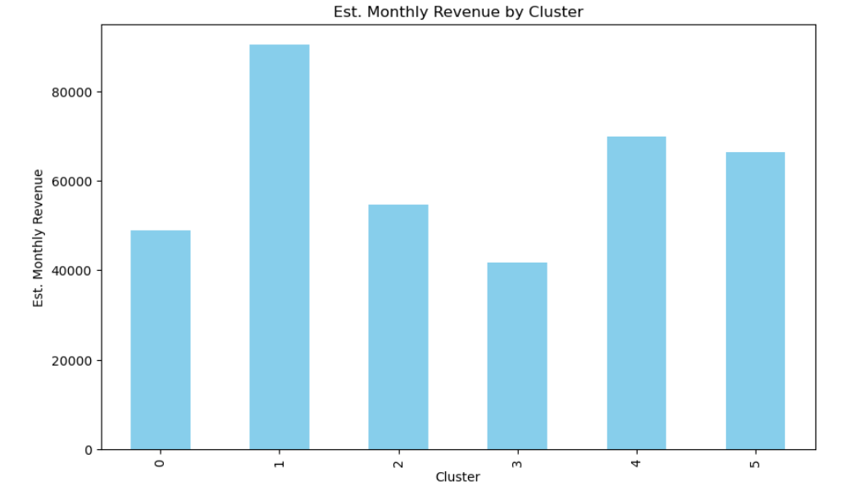
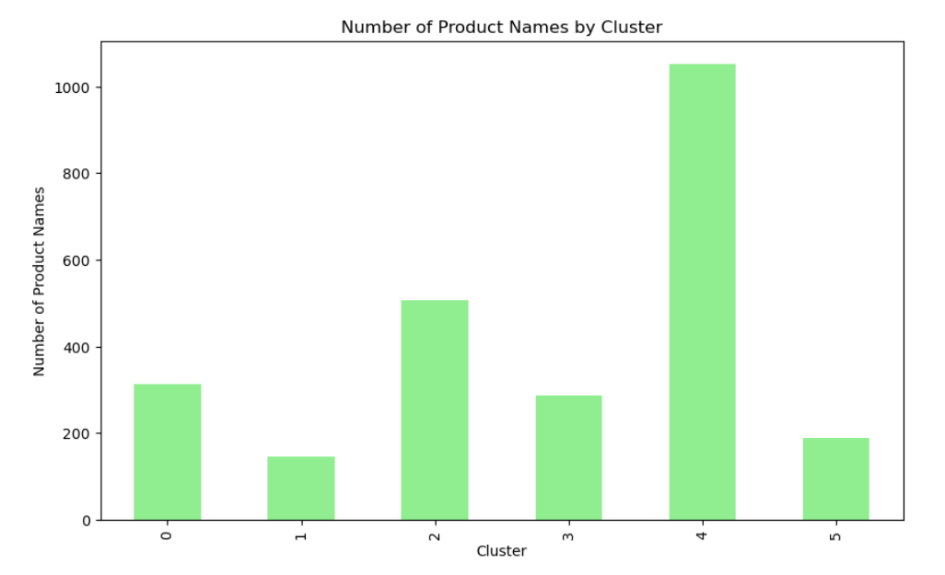
Dataset 2 – Maquillake

Slide 19
Dataset 2 -Maquillaje
Cluster 0 - Maquillaje y Belleza de Ojos: Este cluster se enfoca en productos de maquillaje y belleza para los ojos, incluyendo lápices labiales, delineadores de ojos, sombras de ojos y máscaras de pestañas. Podría dirigirse a personas interesadas en resaltar y realzar la belleza de sus ojos con una amplia gama de colores y estilos.
Cluster 1 - Espejos de Maquillaje Iluminados: Este cluster se relaciona con espejos de maquillaje que incorporan iluminación y funciones ajustables. Podría atraer a personas que buscan espejos de maquillaje de alta calidad para asegurarse de que su maquillaje se aplique correctamente.
Cluster 2 - Herramientas y Cepillos de Maquillaje: Este cluster está centrado en herramientas y cepillos de maquillaje, incluyendo brochas, esponjas y sets de maquillaje. Podría dirigirse a entusiastas del maquillaje que buscan herramientas de calidad para lograr una aplicación de maquillaje profesional.
Cluster 3 - Maquillaje Artístico y de Fantasía: Este cluster se relaciona con productos de maquillaje utilizados para crear looks artísticos y de fantasía, como maquillaje para Halloween, cosplay y efectos especiales. Podría atraer a aquellos que buscan productos para caracterización y disfraces.
Cluster 4 - Bolsos y Organizadores de Maquillaje de Viaje: Este cluster se centra en bolsos y organizadores de maquillaje diseñados para viajes y almacenamiento. Podría dirigirse a personas que necesitan soluciones de almacenamiento y transporte para sus productos de belleza mientras están en movimiento.
Cluster 5 - Cuidado de la Piel y Productos de Limpieza: Este cluster incluye productos para el cuidado de la piel, como removedores de maquillaje y limpiadores faciales. Podría atraer a personas preocupadas por el cuidado de su piel y la eliminación efectiva del maquillaje.

Slide 20
Mascotas
Dataset 3

Slide 21
Dataset 3 – Mascotas
Cluster | Top Términos
Cluster 0 | voyager, neoprene, breed, stepin, harness, handle, leash, reflective, best, combo, supplies, medium, small, supports, large, puppies, air, set, weather, mesh
Cluster 1 | fountain, water, filters, cat, replacement, dispenser, filter, automatic, pump, bowl, steel, stainless, pet, pack, filtration, quiet, dog, cats, drinking, inside
Cluster 2 | bags, poop, waste, walking, outdoor, bag, plastic, dispenser, leak, doggy, holder, travel, roll, proof, replacements, refuse, cleanup, supplies, tear, best
Cluster 3 | dog, pet, dogs, cat, food, collar, large, small, cats, adjustable, harness, grooming, medium, puppy, pads, soft, pack, training, toys, seat
Cluster 4 | bed, washable, dog, beds, cover, large, dogs, crate, waterproof, orthopedic, sofa, removable, blanket, pet, mat, couch, foam, cat, plush, pad
Cluster 5 | clothes, dog, sweater, costume, winter, halloween, warm, puppy, small, apparel, pet, dogs, cat, christmas, sweaters, coat, pajamas, costumes, cold, medium

Slide 22
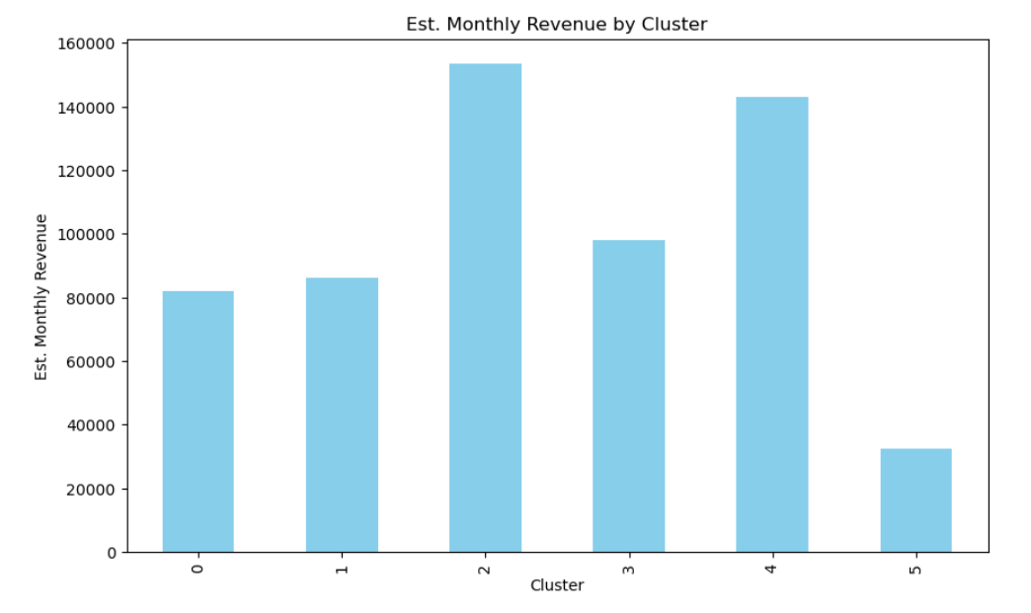
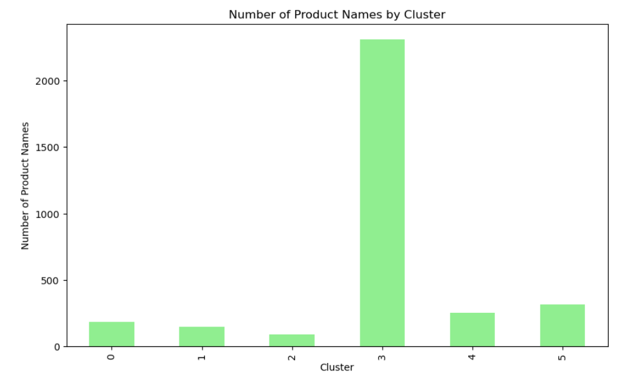
Dataset 3 – Mascotas

Slide 23
Dataset 3 -Mascotas
Cluster 0 - Productos para el Descanso de Mascotas: Este cluster se enfoca en productos relacionados con el descanso de mascotas, como camas, mantas, colchones y almohadas para perros y gatos. Podría dirigirse a dueños de mascotas que buscan comodidad y calidad para el descanso de sus animales.
Cluster 1 - Ropa y Accesorios para Mascotas en Clima Frío: Este cluster se relaciona con ropa y accesorios para perros y gatos diseñados para climas fríos, incluyendo suéteres, abrigos y disfraces de invierno. Podría atraer a dueños de mascotas que desean mantener a sus animales abrigados durante el invierno.
Cluster 2 - Equipamiento para Paseo y Control de Mascotas: Este cluster incluye productos para el paseo y control de mascotas, como arneses, correas y collares reflectantes. Podría dirigirse a dueños de mascotas que buscan equipos de alta calidad y seguridad para sacar a pasear a sus animales.
Cluster 3 - Productos para la Alimentación y Cuidado de Mascotas: Este cluster se enfoca en productos para la alimentación y cuidado de mascotas, como comida para perros y gatos, comederos, juguetes y accesorios de aseo. Podría interesar a dueños de mascotas que buscan productos de calidad para el cuidado y bienestar de sus animales.
Cluster 4 - Fuentes de Agua Automáticas para Mascotas: Este cluster se relaciona con fuentes de agua automáticas para perros y gatos, incluyendo filtros y bombas. Podría atraer a dueños de mascotas preocupados por la hidratación y salud de sus animales.
Cluster 5 - Arnés y Accesorios para Paseos de Mascotas: Este cluster se centra en arneses y accesorios para paseos de mascotas, incluyendo chalecos reflectantes, correas ajustables y productos de control. Podría dirigirse a dueños de mascotas que buscan comodidad y seguridad durante los paseos con sus animales.

Slide 24
Juguetes
Dataset 4

Slide 25
Dataset 4 – Juguetes
Cluster | Top Terms
Cluster 0 | plush, stuffed, animal, soft, cat, pillow, official, cute, toy, animals, inch, kellytoy, squishmallows, doll, halloween, squishy, plushies, plushie, kids, gift
Cluster 1 | fidget, pack, stress, sensory, toys, adults, relief, anxiety, toy, simple, set, dimple, packs, kids, cube, cheap, pop, antianxiety, hand, tube
Cluster 2 | toys, old, year, boys, girls, baby, birthday, toy, gifts, toddler, kids, toddlers, car, montessori, learning, gift, educational, boy, girl, board
Cluster 3 | toy, kids, ages, play, set, girls, toys, boys, baby, toddler, gift, toddlers, pretend, learning, years, building, educational, kit, bath, playset
Cluster 4 | party, favors, halloween, stuffers, prizes, toys, classroom, bag, goodie, bulk, mini, kids, pack, stress, birthday, fillers, pcs, squishy, toy, mochi
Cluster 5 | pop, fidget, push, bubble, stress, sensory, autism, silicone, reliever, toy, special, relief, adults, toys, squeeze, needs, anxiety, kids, rainbow, popper

Slide 26
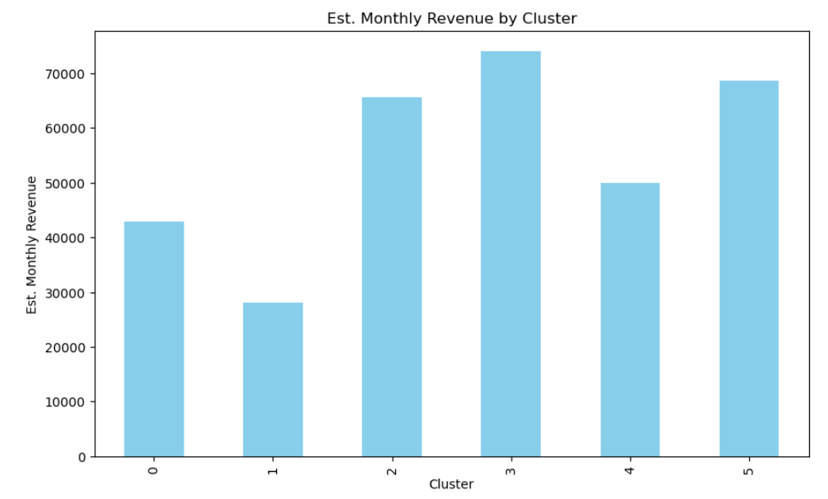
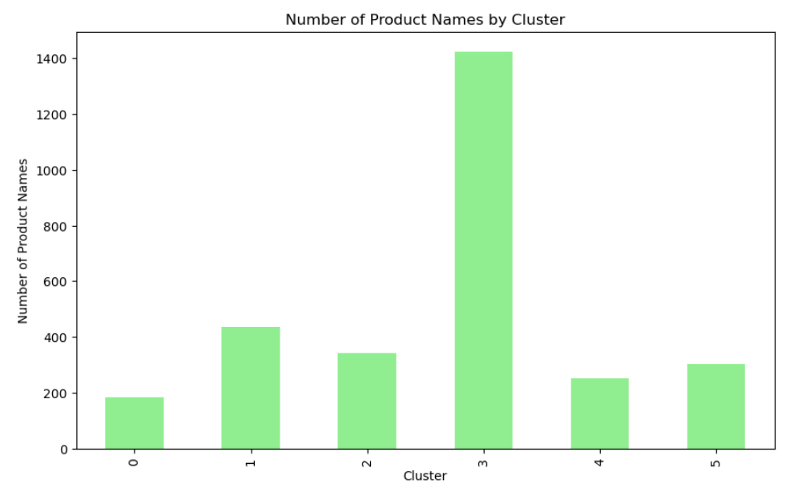
Dataset 4 – Juguetes

Slide 27
Dataset 4 -Juguetes
Cluster 0 - Juguetes para Niños y Fiestas Infantiles: Enfocado en juguetes y accesorios para niños, adecuados para diversas edades y ocasiones como fiestas infantiles y regalos de cumpleaños. Orientado a padres y organizadores de eventos en busca de entretenimiento y regalos para niños.
Cluster 1 - Juguetes Educativos para Niños Pequeños: Incluye juguetes educativos diseñados para niños pequeños, con juegos de aprendizaje, juguetes Montessori y actividades sensoriales. Dirigido a padres y cuidadores interesados en el desarrollo educativo de los niños.
Cluster 2 - Vehículos de Control Remoto y Juguetes de Carreras: Relacionado con vehículos de control remoto, como autos y camiones, además de juguetes de carreras. Enfocado en entusiastas de la velocidad y la tecnología, especialmente niños y adolescentes.
Cluster 3 - Juguetes Sensoriales y Antiestrés: Contiene juguetes diseñados para aliviar el estrés y la ansiedad, incluyendo los populares "pop it" y otros juguetes sensoriales. Apto para personas de todas las edades buscando reducir estrés y tensión.
Cluster 4 - Peluches y Muñecos de Peluche: Se enfoca en peluches y muñecos de peluche, ofreciendo opciones suaves y adorables. Ideal para amantes de los peluches de todas las edades, en especial quienes buscan compañeros de peluche.
Cluster 5 - Juguetes de Construcción y Creatividad: Incluye juguetes de construcción, como bloques magnéticos y kits de construcción STEM. Orientado a padres y educadores interesados en fomentar la creatividad y el pensamiento lógico en los niños.

Slide 28
Conclusión
05

Slide 29
Conclusión
En este proyecto, he logrado cumplir exitosamente los objetivos planteados. Mediante un análisis de datos detallado y la aplicación de técnicas avanzadas como TF-IDF y KMeans Clustering, he identificado nichos de mercado rentables en Amazon.
He desglosado y entendido en profundidad varias categorías de productos, desde juguetes y maquillaje hasta productos para mascotas, revelando oportunidades específicas en cada uno de estos mercados.
Los resultados obtenidos reflejan la diversidad y la dinámica del mercado en Amazon, demostrando que un análisis meticuloso puede descubrir áreas con alto potencial de crecimiento y baja competencia. Este hallazgo subraya la importancia de las herramientas de análisis de datos y aprendizaje automático en el descubrimiento de nichos de mercado y en la comprensión de las tendencias del e-commerce.
Finalmente, este proyecto reafirma la idea de que el análisis de datos y el aprendizaje automático son herramientas cruciales en el mundo del comercio electrónico. Permiten no solo comprender las tendencias actuales del mercado, sino también anticipar cambios y adaptarse rápidamente a las nuevas demandas del consumidor.

Slide 30
Gracias por su Atención

